Slide 1
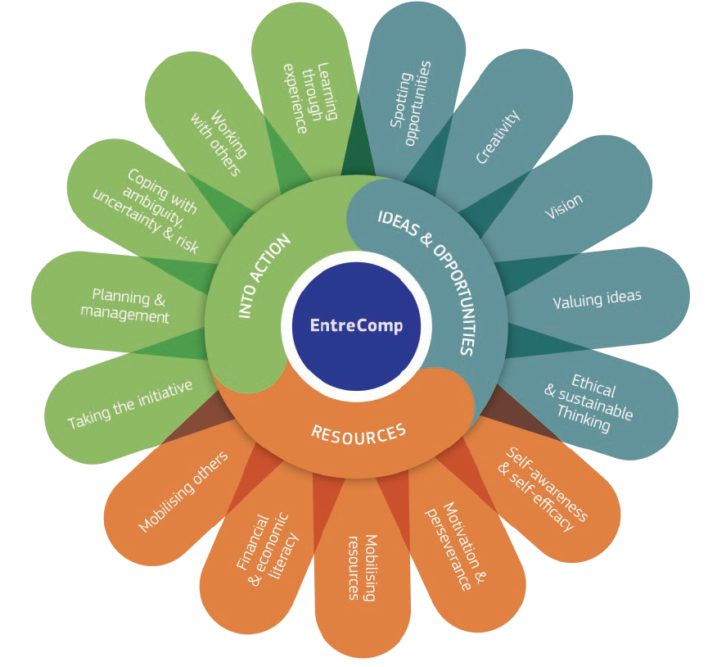
3.1 Αναλαμβάνοντας Πρωτοβουλίες
3.1.A Ξεκινήστε διαδικασίες που δημιουργούν αξία
This project has been funded with support from the European Commission. This document and its contents reflect the views only of the authors, and the Commission cannot be held responsible for any use which may be made of the information contained therein​
Legal description – Creative Commons licensing: The materials published on the EntreComp project website are classified as Open Educational Resources' (OER) and can be freely (without permission of their creators): downloaded, used, reused, copied, adapted, and shared by users, with information about the source of their origin.

Slide 2
Δημιουργώντας Αξία: ένα σημείο εκκίνησης
Η αξία ενός οργανισμού αντιπροσωπεύεται από το πόσο καινοτόμα και βιώσιμη είναι η υποκείμενη Επιχειρηματική του Ιδέα.
Οι επιχειρηματικές ιδέες μπορεί να προέρχονται/ δημιουργούνται από δύο διαφορετικές διαδικασίες:
Εκτίμηση των ανεξερεύνητων ευκαιριών
Εκμετάλλευση των αναγκών που δεν έχουν καλυφθεί
Η Επιχειρηματική Ιδέα αντιπροσωπεύει τις βασικές αξίες του οργανισμού σας.
This project has been funded with support from the European Commission. This document and its contents reflect the views only of the authors, and the Commission cannot be held responsible for any use which may be made of the information contained therein​
Legal description – Creative Commons licensing: The materials published on the EntreComp project website are classified as Open Educational Resources' (OER) and can be freely (without permission of their creators): downloaded, used, reused, copied, adapted, and shared by users, with information about the source of their origin.

Slide 3
Δημιουργώντας Αξία: ένα σημείο εκκίνησης
Τα κύρια περιουσιακά στοιχεία μιας επιχείρησης αποτελούνται από:
Πλατφόρμες
Διαδικασίες
Ανθρώπους
Ανάλογα με το πώς συνδυάζονται αυτά τα στοιχεία, οι επιχειρηματίες διαμορφώνουν το επιχειρηματικό τους μοντέλο, δηλαδή τον τρόπο με τον οποίο ένας οργανισμός δημιουργεί και προσφέρει κοινωνική και οικονομική αξία.
This project has been funded with support from the European Commission. This document and its contents reflect the views only of the authors, and the Commission cannot be held responsible for any use which may be made of the information contained therein​
Legal description – Creative Commons licensing: The materials published on the EntreComp project website are classified as Open Educational Resources' (OER) and can be freely (without permission of their creators): downloaded, used, reused, copied, adapted, and shared by users, with information about the source of their origin.

Slide 4
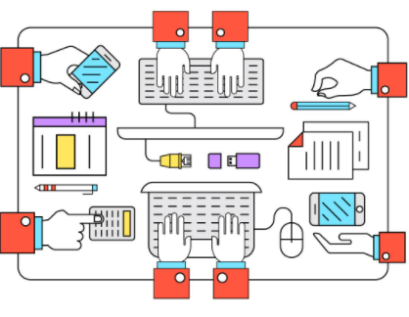
1. Η Πλατφόρμα
Η Επιχειρηματική Πλατφόρμα αναφέρεται στα επιχειρησιακά πλαίσια που αντιμετωπίζουν καθημερινά οι επιχειρηματίες. Η πλατφόρμα φιλοξενεί τα παρακάτω:
Συναγωνιστές
Πελάτες
Υπαλλήλους
Τεχνολογίες
Τάσεις της αγοράς
Δυναμικά μακροοικονομικά στοιχεία
Και τα λοιπά.
This project has been funded with support from the European Commission. This document and its contents reflect the views only of the authors, and the Commission cannot be held responsible for any use which may be made of the information contained therein​
Legal description – Creative Commons licensing: The materials published on the EntreComp project website are classified as Open Educational Resources' (OER) and can be freely (without permission of their creators): downloaded, used, reused, copied, adapted, and shared by users, with information about the source of their origin.

Slide 5
2. Διαδικασίες
Ανεξάρτητα από τη στρατηγική προσφορά τους, κάθε επιχείρηση θέτει διαδικασίες για τη δημιουργία αξιών για τους πελάτες τους.
Οι πρώτες ύλες και οι πόροι οποιουδήποτε είδους (εισροές) βελτιώνονται περαιτέρω μέσω τεχνολογιών, τεχνογνωσιών και εμπειρικών διαδικασιών για την παραγωγή και οριστικοποίηση τελικών προϊόντων/ υπηρεσιών (παραγωγή).
This project has been funded with support from the European Commission. This document and its contents reflect the views only of the authors, and the Commission cannot be held responsible for any use which may be made of the information contained therein​
Legal description – Creative Commons licensing: The materials published on the EntreComp project website are classified as Open Educational Resources' (OER) and can be freely (without permission of their creators): downloaded, used, reused, copied, adapted, and shared by users, with information about the source of their origin.

Slide 6
2. Διαδικασίες – Μοντέλο Αξίας Αλυσίδας
Κατά την διάρκεια του κύκλου εισροών-εκροών, οι πόροι περνούν από δύο ξεχωριστές ομάδες διαδικασιών:
Κύρια - αυτή που συμβάλλει άμεσα στη «μετατροπή» των εισροών σε αποτελέσματα και στη δημιουργία κέρδους (δηλ. Πωλήσεις)
Δευτερεύουσα - αυτή που συμβάλλει στην αποτελεσματικότητα και την αποδοτικότητα των πρώτων (δηλαδή ανάπτυξη τεχνολογιών και καινοτομία)
This project has been funded with support from the European Commission. This document and its contents reflect the views only of the authors, and the Commission cannot be held responsible for any use which may be made of the information contained therein​
Legal description – Creative Commons licensing: The materials published on the EntreComp project website are classified as Open Educational Resources' (OER) and can be freely (without permission of their creators): downloaded, used, reused, copied, adapted, and shared by users, with information about the source of their origin.

Slide 7
2. Διαδικασίες – Μοντέλο Αξίας Αλυσίδας
Πηγή: Michael E. Porter, Competitive Advantage, 1985, p.87
This project has been funded with support from the European Commission. This document and its contents reflect the views only of the authors, and the Commission cannot be held responsible for any use which may be made of the information contained therein​
Legal description – Creative Commons licensing: The materials published on the EntreComp project website are classified as Open Educational Resources' (OER) and can be freely (without permission of their creators): downloaded, used, reused, copied, adapted, and shared by users, with information about the source of their origin.

Slide 8
3. Άνθρωποι
Η Διαχείριση Ανθρώπων είναι ένα από τα μεγαλύτερα και πιο δύσκολα καθήκοντα που αντιμετωπίζει οποιοσδήποτε επιχειρηματίας.
Οι άνθρωποι (δηλαδή η τεχνογνωσία, το επαγγελματικό υπόβαθρο, η τεχνική εμπειρία) αντιπροσωπεύουν την πραγματική κινητήρια δύναμη ενός οργανισμού.
This project has been funded with support from the European Commission. This document and its contents reflect the views only of the authors, and the Commission cannot be held responsible for any use which may be made of the information contained therein​
Legal description – Creative Commons licensing: The materials published on the EntreComp project website are classified as Open Educational Resources' (OER) and can be freely (without permission of their creators): downloaded, used, reused, copied, adapted, and shared by users, with information about the source of their origin.

Slide 9
Δημιουργία Αξίας έναντι Αξία ως Αποτέλεσμα
Η αξία είναι μια πολύ περίπλοκη έννοια που έρχεται σε πολλές μορφές και σχήματα:
Ποιοτική αξία
Ποσοτική τιμή
Παραγωγή (το πραγματικό «αποτέλεσμα» όσον αφορά το προϊόν ή την υπηρεσία που παράγεται από την επιχείρηση)
Αποτέλεσμα (ο αναμενόμενος αντίκτυπος από αυτό το προϊόν/ υπηρεσία όχι μόνο ως κέρδος, όπως η ικανοποίηση πελατών)
This project has been funded with support from the European Commission. This document and its contents reflect the views only of the authors, and the Commission cannot be held responsible for any use which may be made of the information contained therein​
Legal description – Creative Commons licensing: The materials published on the EntreComp project website are classified as Open Educational Resources' (OER) and can be freely (without permission of their creators): downloaded, used, reused, copied, adapted, and shared by users, with information about the source of their origin.

Slide 10
3.1 Αναλαμβάνοντας Πρωτοβουλίες
3.1.B Δέξου τις Προκλήσεις
This project has been funded with support from the European Commission. This document and its contents reflect the views only of the authors, and the Commission cannot be held responsible for any use which may be made of the information contained therein​
Legal description – Creative Commons licensing: The materials published on the EntreComp project website are classified as Open Educational Resources' (OER) and can be freely (without permission of their creators): downloaded, used, reused, copied, adapted, and shared by users, with information about the source of their origin.

Slide 11
Τι είναι η πρόκληση;
Η επιχειρηματικότητα είναι μια δραστηριότητα με εγγενή και πολύ υψηλό συντελεστή κινδύνου.
Η ανάληψη του κινδύνου είναι από τα λίγα στοιχεία που διακρίνουν τους Επιχειρηματίες από τους Διευθυντές.
Ένας τέτοιος κίνδυνος σχετίζεται με τη γενική αβεβαιότητα σχετικά με την επιτυχία και την αποδοτικότητα της επιχειρηματικής πρωτοβουλίας.
This project has been funded with support from the European Commission. This document and its contents reflect the views only of the authors, and the Commission cannot be held responsible for any use which may be made of the information contained therein​
Legal description – Creative Commons licensing: The materials published on the EntreComp project website are classified as Open Educational Resources' (OER) and can be freely (without permission of their creators): downloaded, used, reused, copied, adapted, and shared by users, with information about the source of their origin.

Slide 12
Τι είναι η πρόκληση;
Η επιχειρηματική πρόκληση συνίσταται στην αντιμετώπιση τέτοιας αβεβαιότητας με θάρρος, μέθοδο και κριτική σκέψη, ώστε να μετριαστεί ο κίνδυνος και να επιτευχθούν τα αναμενόμενα αποτελέσματα.
Ο στρατηγικός σχεδιασμός των διαθέσιμων πόρων και οι συνεπείς στόχοι θα βοηθήσουν τον επιχειρηματία να ξεπεράσει τις καθημερινές, αλλά σημαντικές δυσκολίες.
This project has been funded with support from the European Commission. This document and its contents reflect the views only of the authors, and the Commission cannot be held responsible for any use which may be made of the information contained therein​
Legal description – Creative Commons licensing: The materials published on the EntreComp project website are classified as Open Educational Resources' (OER) and can be freely (without permission of their creators): downloaded, used, reused, copied, adapted, and shared by users, with information about the source of their origin.

Slide 13
Τι είναι η πρόκληση;
Η επιχειρηματική νοοτροπία είναι συνεπής με και περιλαμβάνει προκλήσεις σε μεγάλες επιχειρηματικές ευκαιρίες που περιμένουν να αξιοποιηθούν.
Σε κάθε αποτυχία, οι επιχειρηματίες βρίσκουν μαθησιακά αποτελέσματα που θα τους βοηθήσουν να αναμορφώσουν την πορεία της καινοτομίας τους και να ξαναποκτήσουν την ανταγωνιστική δυναμικότητά τους.
Όπως είπε κάποτε ο διάσημος Ιρλανδός μυθιστοριογράφος Samuel Beckett:
Να αποτυγχάνεις περισσότερο, να αποτυγχάνεις καλύτερα
This project has been funded with support from the European Commission. This document and its contents reflect the views only of the authors, and the Commission cannot be held responsible for any use which may be made of the information contained therein​
Legal description – Creative Commons licensing: The materials published on the EntreComp project website are classified as Open Educational Resources' (OER) and can be freely (without permission of their creators): downloaded, used, reused, copied, adapted, and shared by users, with information about the source of their origin.

Slide 14
Τι είναι η πρόκληση;
Στις επιχειρήσεις δεν υπάρχει τρόπος αποφυγής των προκλήσεων: δυσκολίες, κίνδυνοι και απροσδόκητα γεγονότα αποτελούν τόσο μέρος του επιχειρηματικού ταξιδιού όσο και οι πελάτες και οι ανταγωνιστές.
Οι επιτυχημένοι επιχειρηματίες ξεχωρίζουν από τους άλλους χάρη στον τρόπο με τον οποίο είναι σε θέση να διαχειριστούν το άγχος που σχετίζεται με τη διαχείριση των επιχειρήσεων - έτσι ώστε να τη διαμορφώσουν εκ νέου ως κορυφαία δύναμη για συνεχή βελτίωση.
This project has been funded with support from the European Commission. This document and its contents reflect the views only of the authors, and the Commission cannot be held responsible for any use which may be made of the information contained therein​
Legal description – Creative Commons licensing: The materials published on the EntreComp project website are classified as Open Educational Resources' (OER) and can be freely (without permission of their creators): downloaded, used, reused, copied, adapted, and shared by users, with information about the source of their origin.

Slide 15
Αποφύγετε τις παγίδες
Οι προκλήσεις είναι απλώς νέες και καινοτόμες λύσεις που δεν είναι ακόμη γνωστές, αλλά προσέξτε και δώστε προσοχή στα προειδοποιητικά σημάδια.
Βεβαιωθείτε ότι έχετε ορίσει στόχους που είναι ρεαλιστικοί στην επίτευξή τους, σύμφωνα με τους πόρους (τεχνολογικούς, οικονομικούς και βιωματικούς) πάνω στους οποίους μπορείτε πραγματικά να βασιστείτε.
Με άλλα λόγια: δοκιμάστε, αλλά προσέξτε να μην «καείτε».
This project has been funded with support from the European Commission. This document and its contents reflect the views only of the authors, and the Commission cannot be held responsible for any use which may be made of the information contained therein​
Legal description – Creative Commons licensing: The materials published on the EntreComp project website are classified as Open Educational Resources' (OER) and can be freely (without permission of their creators): downloaded, used, reused, copied, adapted, and shared by users, with information about the source of their origin.

Slide 16
3.1 Αναλαμβάνοντας Πρωτοβουλίες
3.1.Γ Παραμείνετε πιστοί στις προθέσεις και εκτελέστε τα σχέδιά σας
This project has been funded with support from the European Commission. This document and its contents reflect the views only of the authors, and the Commission cannot be held responsible for any use which may be made of the information contained therein​
Legal description – Creative Commons licensing: The materials published on the EntreComp project website are classified as Open Educational Resources' (OER) and can be freely (without permission of their creators): downloaded, used, reused, copied, adapted, and shared by users, with information about the source of their origin.

Slide 17
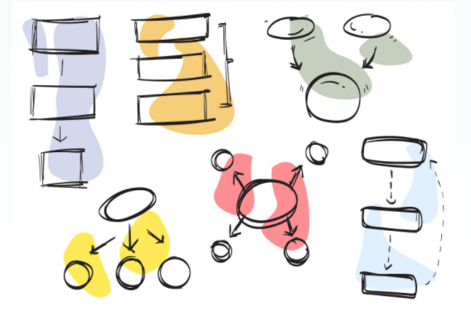
Αναζητώντας ένα Πλαίσιο Ορισμού
Ο μετριασμός του επιχειρηματικού κινδύνου και η εκμετάλλευση των επιχειρηματικών προκλήσεων δεν είναι κάτι που συμβαίνει δια μαγείας.
Από τον στρατηγικό σχεδιασμό της επιχειρηματικής σας πρωτοβουλίας εξαρτάται η επιτυχής ανάπτυξη της.
This project has been funded with support from the European Commission. This document and its contents reflect the views only of the authors, and the Commission cannot be held responsible for any use which may be made of the information contained therein​
Legal description – Creative Commons licensing: The materials published on the EntreComp project website are classified as Open Educational Resources' (OER) and can be freely (without permission of their creators): downloaded, used, reused, copied, adapted, and shared by users, with information about the source of their origin.

Slide 18
Αναζητώντας ένα Πλαίσιο Ορισμού
Ο στρατηγικός σχεδιασμός είναι μια πολύ ευρεία έννοια. Είναι δυνατόν να τον συνοψίσουμε ως τον ορισμό των βασικών στοιχείων της επιχείρησής σας, στα παρακάτω:
Ιστορικό και αξιολόγηση αναγκών / ευκαιριών
Προσφορές και κρυφές αγορές
Στόχοι και τελικοί δικαιούχοι
Συναγωνιστές
Μακροπρόθεσμη βιωσιμότητα
Οικονομικός σχεδιασμός
Εκτίμηση κινδύνου
This project has been funded with support from the European Commission. This document and its contents reflect the views only of the authors, and the Commission cannot be held responsible for any use which may be made of the information contained therein​
Legal description – Creative Commons licensing: The materials published on the EntreComp project website are classified as Open Educational Resources' (OER) and can be freely (without permission of their creators): downloaded, used, reused, copied, adapted, and shared by users, with information about the source of their origin.

Slide 19
Η νοοτροπία βασισμένη σε στόχους
Η επιτυχή επίτευξη των αποτελεσμάτων οφείλεται σε έναν πολύ σημαντικό άυλο πόρο που αναπτύσσεται από τους επιχειρηματίες: τη νοοτροπία του/ της.
Ένα άτομο με γνώμονα την δημιουργία στόχων (δηλαδή ο επιχειρηματίας) καθοδηγείται από την επιθυμία του να θέσει υψηλά πρότυπα για τον εαυτό του και να εργάζεται εντατικά για την επίτευξή τους.
This project has been funded with support from the European Commission. This document and its contents reflect the views only of the authors, and the Commission cannot be held responsible for any use which may be made of the information contained therein​
Legal description – Creative Commons licensing: The materials published on the EntreComp project website are classified as Open Educational Resources' (OER) and can be freely (without permission of their creators): downloaded, used, reused, copied, adapted, and shared by users, with information about the source of their origin.

Slide 20
Πως να ορίσετε τους στόχους σας
Κρατήστε τους απλούς και θέστε προτεραιότητες
Αναλύστε κάθε στόχο σε ένα σύνολο δευτερευόντων υπο-στόχων
Να είστε πολύ συγκεκριμένοι και οι στόχοι να είναι μετρήσιμοι
Μην ωθείτε τον εαυτό σας στο όριο: ορίστε στόχους που είναι εφικτοί
Αναβαθμίστε την καμπύλη μάθησης και αξιοποιήστε την εμπειρία των άλλων
Μην προσπαθείτε μόνοι σας: ακούστε τα σχόλια και συλλέξτε πολύτιμες κριτικές
Γιορτάστε τις επιτυχίες και εντοπίστε τα συμπεράσματα που προκύπτουν από αυτές
Αξιολογήστε τη συνολική σας απόδοση
This project has been funded with support from the European Commission. This document and its contents reflect the views only of the authors, and the Commission cannot be held responsible for any use which may be made of the information contained therein​
Legal description – Creative Commons licensing: The materials published on the EntreComp project website are classified as Open Educational Resources' (OER) and can be freely (without permission of their creators): downloaded, used, reused, copied, adapted, and shared by users, with information about the source of their origin.

Slide 21
Αποφύγετε τις παγίδες – Μέρος 2
Η μεγαλύτερη απειλή που μπορεί να αντιμετωπίσετε είναι να «ερωτευτείτε» τόσο πολύ την ιδέα σας, ώστε να μην συνειδητοποιήσετε πότε πρέπει να "την αφήσετε".
Μερικές φορές, όταν τα πράγματα δεν λειτουργούν όπως αναμενόταν, μπορεί να μην αφορούν απλά τις διαδικασίες παραγωγής: ίσως απλά να μην είστε έτοιμοι για αυτές τις προκλήσεις ακόμα (δηλαδή δεν υπάρχουν αρκετοί πόροι, η ιδέα δεν είναι σωστή, η προσφορά δεν ταιριάζει με τις ανάγκες της αγοράς και τα λοιπά.).
This project has been funded with support from the European Commission. This document and its contents reflect the views only of the authors, and the Commission cannot be held responsible for any use which may be made of the information contained therein​
Legal description – Creative Commons licensing: The materials published on the EntreComp project website are classified as Open Educational Resources' (OER) and can be freely (without permission of their creators): downloaded, used, reused, copied, adapted, and shared by users, with information about the source of their origin.

Slide 22
Αποφύγετε τις παγίδες – Μέρος 2
Η προσκόλληση στις προθέσεις είναι μια συνειδητή διαδικασία που πρέπει να πραγματοποιηθεί με μεγάλη ευαισθησία.
Διαφορετικά μπορεί να σας οδηγήσει εν αγνοία σε μια στάση που θα σας εμποδίσει να εξετάσετε και να αναλύσετε κρίσιμα «προειδοποιητικά» σημάδια.
This project has been funded with support from the European Commission. This document and its contents reflect the views only of the authors, and the Commission cannot be held responsible for any use which may be made of the information contained therein​
Legal description – Creative Commons licensing: The materials published on the EntreComp project website are classified as Open Educational Resources' (OER) and can be freely (without permission of their creators): downloaded, used, reused, copied, adapted, and shared by users, with information about the source of their origin.

Slide 23
Αξιολόγηση της εκτέλεσης
Διαμορφωτική VS Αθροιστική:
Διαμορφωτική - αξιολόγηση βήμα προς βήμα των διαδικασιών και καθημερινή αξιολόγηση των δραστηριοτήτων σας.
Αθροιστική - μετά την ολοκλήρωση οποιουδήποτε σημαντικού αποτελέσματος, κοιτάξτε ξανά τι έχει γίνει και προσπαθήστε να το συγκρίνετε με κάποια πρότυπα/ σημεία αναφοράς (δηλαδή αρχικές προσδοκίες). Είστε ικανοποιημένοι με τα επιτεύγματά σας;
This project has been funded with support from the European Commission. This document and its contents reflect the views only of the authors, and the Commission cannot be held responsible for any use which may be made of the information contained therein​
Legal description – Creative Commons licensing: The materials published on the EntreComp project website are classified as Open Educational Resources' (OER) and can be freely (without permission of their creators): downloaded, used, reused, copied, adapted, and shared by users, with information about the source of their origin.

Slide 24
Αξιολόγηση της εκτέλεσης
Όταν αισθάνεστε ότι δεν ανταποκρίνεστε επαρκώς στις προσδοκίες, επιστρέψτε σε πίνακες σχεδίασης (whiteboards) και ξαναθέστε τη στρατηγική σας ξεκινώντας από την αποκτηθείσα εμπειρία.
Να είστε ταπεινοί και να εμπλέκετε τρίτα άτομα: η εξωτερική άποψη αντιπροσωπεύει πάντα μια πολύτιμη πηγή γνώσης για συνεχή βελτίωση.
This project has been funded with support from the European Commission. This document and its contents reflect the views only of the authors, and the Commission cannot be held responsible for any use which may be made of the information contained therein​
Legal description – Creative Commons licensing: The materials published on the EntreComp project website are classified as Open Educational Resources' (OER) and can be freely (without permission of their creators): downloaded, used, reused, copied, adapted, and shared by users, with information about the source of their origin.

Slide 25
Ποιοι είναι οι σύμμαχοί σας;
Οι κριτικές έρχονται με πολλούς τρόπους. Η θετική κριτική είναι καλό για την επιχείρησή σας και συμβάλλει στην άμεση ενδυνάμωση σας.
Σε όλη τη διαδικασία, φροντίστε να αποφύγετε τους «εισβολείς»: μιλούν από φθόνο και δεν υπάρχει ευγενική πρόθεση στα σχόλια τους.
Κρατήστε τη θετικότητα κοντά σας, καλλιεργήστε το πνεύμα σας και μείνετε υγιείς
This project has been funded with support from the European Commission. This document and its contents reflect the views only of the authors, and the Commission cannot be held responsible for any use which may be made of the information contained therein​
Legal description – Creative Commons licensing: The materials published on the EntreComp project website are classified as Open Educational Resources' (OER) and can be freely (without permission of their creators): downloaded, used, reused, copied, adapted, and shared by users, with information about the source of their origin.

Slide 26
Σύνοψη: Λίστα για αυτοέλεγχο
Προσπαθήστε να εξηγήσετε με δικά σας λόγια την έννοια της επιχειρηματικής αξίας
Θα μπορούσατε να αναφέρετε έως και τρία χαρακτηριστικά στοιχεία της επιχειρηματικής πλατφόρμας;
Ποια είναι η διαφορά μεταξύ κύριων και δευτερευουσών πόρων;
Ποια είναι η διαφορά μεταξύ της εισροής και της εκροής;
Παρακαλώ, δώστε έναν ορισμό της επιχειρηματικής πρόκλησης
Τι εννοούμε με τον «Στρατηγικό Σχεδιασμό»;
Παρακαλώ, απαριθμήστε έως και τέσσερις στρατηγικές για τον καθορισμό των επιχειρηματικών στόχων
Ποια είναι η διαφορά μεταξύ της αθροιστικής και της διαμορφωτικής αξιολόγησης;
This project has been funded with support from the European Commission. This document and its contents reflect the views only of the authors, and the Commission cannot be held responsible for any use which may be made of the information contained therein​
Legal description – Creative Commons licensing: The materials published on the EntreComp project website are classified as Open Educational Resources' (OER) and can be freely (without permission of their creators): downloaded, used, reused, copied, adapted, and shared by users, with information about the source of their origin.

